Slide 1
ВТОРАЯ СТОРОНА
Тренажёр деловых переговоров · команда ⟨НАЗВАНИЕ КОМАНДЫ⟩
Задача «Арена переговоров» · ОЭЗ ППТ «Алабуга» · ЛЦТ 2026

Slide 2

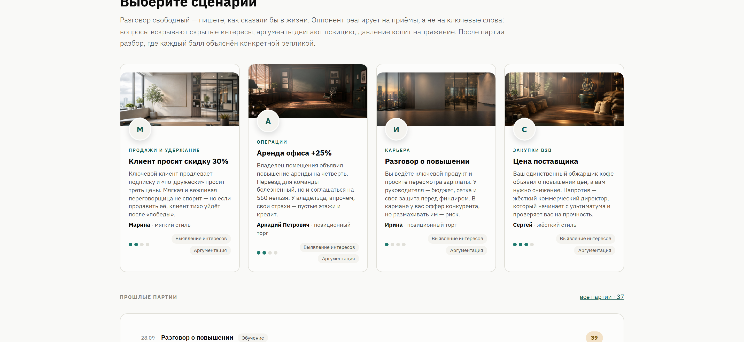
ВТОРАЯ СТОРОНА
Краткое описание решения:
Симулятор переговоров со свободным диалогом: игрок говорит своими словами, а исход считает детерминированное переговорное ядро. Четыре сценария, три типа оппонентов, разбор, где каждый балл прослеживается до конкретной реплики.
О команде
Капитан: ⟨ФИО, специальность⟩
Количество участников: ⟨N⟩
Город и регион: ⟨город⟩
Место работы или учёбы участников: ⟨где⟩
Уникальность решения:
Модель не решает исход — она распознаёт приёмы и озвучивает тактику. Поэтому партия воспроизводима, объяснима и работает даже с выключенной моделью. Сценарий — данные: новый кейс собирается администратором из формы за одну генерацию.
8

Slide 3

КОМАНДА
⟨Имя Фамилия⟩
⟨Имя Фамилия⟩
⟨Имя Фамилия⟩
⟨Имя Фамилия⟩
⟨Имя Фамилия⟩
⟨роль в команде⟩
⟨telegram⟩
⟨телефон⟩
⟨место работы или учёбы⟩
⟨роль в команде⟩
⟨telegram⟩
⟨телефон⟩
⟨место работы или учёбы⟩
⟨роль в команде⟩
⟨telegram⟩
⟨телефон⟩
⟨место работы или учёбы⟩
⟨роль в команде⟩
⟨telegram⟩
⟨телефон⟩
⟨место работы или учёбы⟩
⟨роль в команде⟩
⟨telegram⟩
⟨телефон⟩
⟨место работы или учёбы⟩

Slide 4

О КОМАНДЕ
Краткая история команды:
01
⟨как собрались, участвовали ли вместе раньше, интересные факты⟩
Почему вы выбрали именно эту задачу
из предложенных на хакатоне?
02
Переговорам учат теорией, а навык поведенческий: человек знает про BATNA, но на встрече соглашается на первое же предложение. Хотелось сделать не очередной чат с моделью, а честную модель поведения собеседника.
С какими основными сложностями или вызовами
вы столкнулись и как их преодолели?
03
Локальная модель на 4B уверенно врала в фактах и числах. Пришлось развернуть архитектуру: исход считает детерминированное ядро, а модели оставлен только язык — с проверкой чисел по белому списку и авторскими репликами в ключевых местах.
Генерация сценария админом на той же модели идёт минуты — сделали отдельный таймаут и детерминированные автопроверки черновика, чтобы сгенерированный кейс не мог сломать движок.

Slide 5
КОРОТКО О РЕШЕНИИ
Техническая суть решения
Маркетинговая суть решения
Свободная реплика игрока распознаётся в переговорные ходы — открытый вопрос, аргумент по интересу, условная уступка, ультиматум. Правила меняют состояние оппонента: доверие, напряжение, аппетит, терпение. Тактику выбирает дерево решений по персоне, и только слова подбирает языковая модель.
Каждый эффект несёт причину, поэтому разбор прослеживается до конкретной фразы. Сценарий — JSON с интересами, рычагами и пределами сторон.
Python · FastAPI · React. Модель — любой OpenAI-совместимый endpoint, локально Ollama; без модели работают эвристики и шаблоны.
Корпоративное обучение, HR и EdTech: практика переговоров без тренера и без риска для реальных сделок. Попыток столько, сколько нужно, и после каждой — разбор, который можно перепроверить.
Один тренажёр настраивается под отрасль и аудиторию: администратор задаёт сферу, тему, роли и тон собеседника — и получает готовый сценарий. Это превращает продукт из демо в инструмент, который отдел обучения ведёт сам.

Slide 6
ПРОБЛЕМА И РЕШЕНИЕ
Проблема
Переговоры решают сделки, сроки и отношения, но учат им лекциями и чек-листами. Безопасной практики в живом диалоге почти нет: тренироваться приходится на реальных клиентах и своей зарплате.
Как решают сейчас
Тренинги и ролевые игры работают, но стоят дорого и дают одну-две попытки без разбора формулировок. Промпт в чат-боте не даёт ни предсказуемого исхода, ни обратной связи, привязанной к репликам.
Наше решение
Свободный диалог с виртуальным оппонентом, где исход считает детерминированное ядро, а разбор объясняет каждый балл ссылкой на реплику. Сценарий настраивается под отрасль, роли и тон — администратором, без программиста.

Slide 7
ДЛЯ КОГО
01
02
03
04
Корпоративное обучение
HR и оценка
Образование и EdTech
Личная подготовка
Продажи, закупки, руководители: сложный разговор отрабатывается до того, как случится с клиентом или подрядчиком.
Ассессмент переговорных компетенций: одинаковые условия для всех, объективный счёт и стенограмма вместо впечатления интервьюера.
Вузы и курсы деловой коммуникации: практика с разбором, который преподаватель может проверить и обсудить.
Разговор о повышении, аренда, подрядчики: безопасно отрепетировать собственный разговор и увидеть цену уступки.

Slide 8
ПУТЬ ПОЛЬЗОВАТЕЛЯ
Выбор сценария
Подготовка
Переговоры
Каталог: тема, собеседник, сложность и режим — от обучения с подсказками до экзамена со скрытыми индикаторами.
Бриф: цель, своя альтернатива (BATNA), факты и объективные критерии. Тренажёр учит готовиться, а не импровизировать.
Свободный диалог: реплики, действия-мелочи, события посреди встречи и живые индикаторы состояния собеседника.
1
2
3
4
5
Финал
Разбор и повтор
Принять условия или выйти. Сделка меряется против вашей альтернативы и зоны возможного соглашения.
Счёт, пять компетенций, ключевые моменты и стенограмма с причинами — и следующая попытка с другой стратегией.

Slide 9
КАК УСТРОЕН ДВИЖОК
Реплика игрока → ходы: открытый вопрос, аргумент по интересу, условная уступка, ультиматум
Языковая модель здесь — язык, а не судья.
Что произойдёт с собеседником, решают правила. Поэтому партия воспроизводима, объяснима и полностью работает с выключенной моделью — на эвристиках и репликах сценария.
Правила меняют состояние: доверие, напряжение, аппетит, терпение — у каждого эффекта записана причина
Тактику выбирает дерево решений по персоне: мягкий, позиционный, жёсткий собеседник
Озвучка — модель в голосе персоны; числа сверяются с белым списком, иначе идёт реплика сценария
Итог считается по ZOPA и Парето: сколько взяли из возможного и что осталось на столе

Slide 10
МЕТОДИКИ
01
Интересы вместо позиций
04
SPIN-вопросы
Вопросы вскрывают скрытый интерес — и только после этого аргумент по нему двигает позицию.
Тип вопроса влияет на скорость раскрытия интересов и на доверие.
02
Объективные критерии
05
Пакетные размены
Ссылка на рынок и расчёт снижает аппетит собеседника сильнее, чем «я хочу».
Условная уступка «если…, то…» двигает сделку к Парето-границе, односторонняя — поднимает аппетит.
03
BATNA и ZOPA
06
Давление и время
Итог меряется против вашей альтернативы и зоны возможного соглашения, а не по ощущению «договорились».
Ультиматум жжёт терпение; в свободном режиме считается и время ответа: пауза дольше 75 секунд читается как колебание.

Slide 11

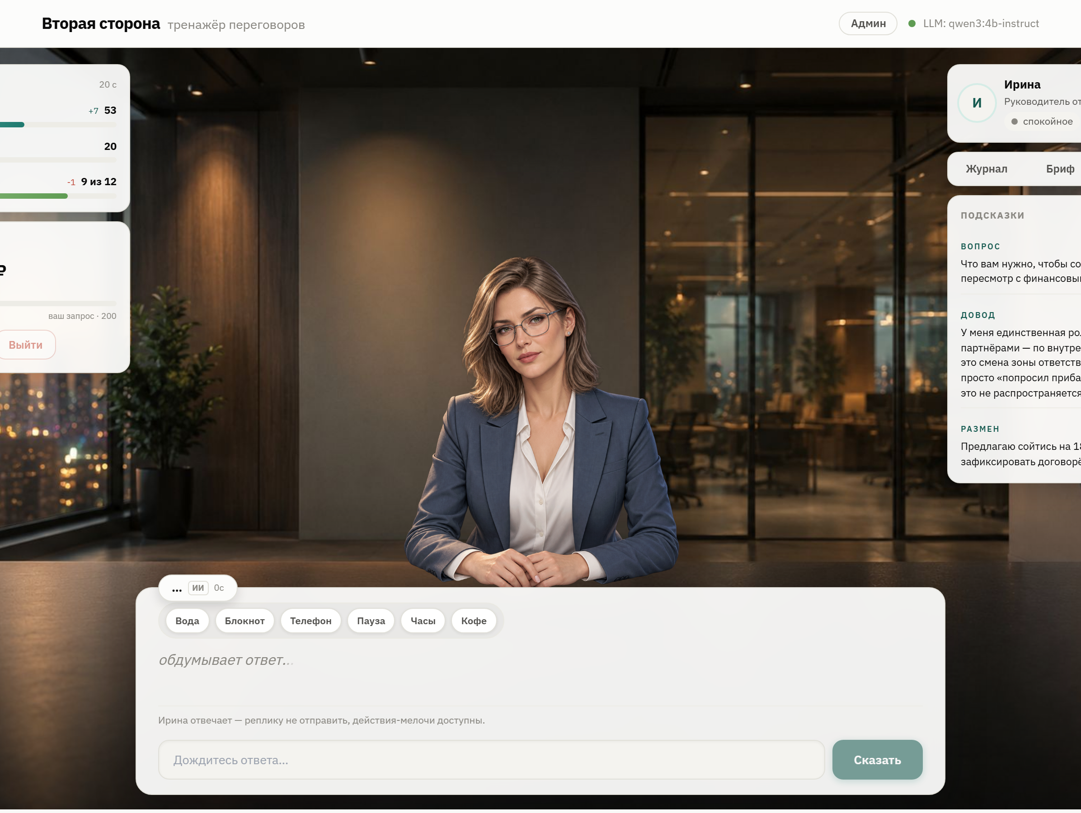
ДЕМО: ПАРТИЯ
Сцена и собеседник. Настроение меняется вместе с состоянием — от спокойного до «на взводе».
Индикаторы доверия, напряжения и терпения; карточка «на столе» показывает текущее предложение.
Под репликой видно, какой приём засчитан и что он изменил. Рядом — действия-мелочи: вода, пауза, телефон.

Slide 12
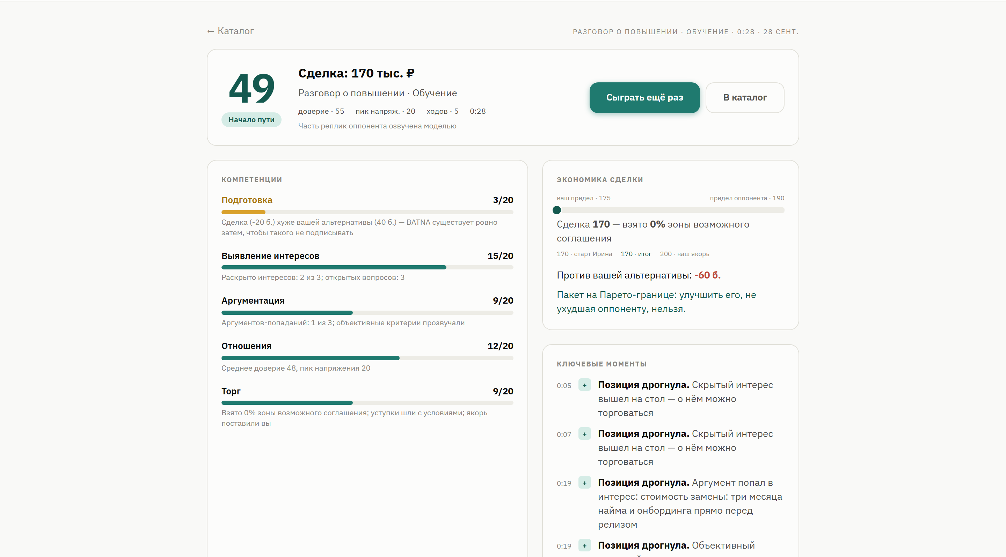
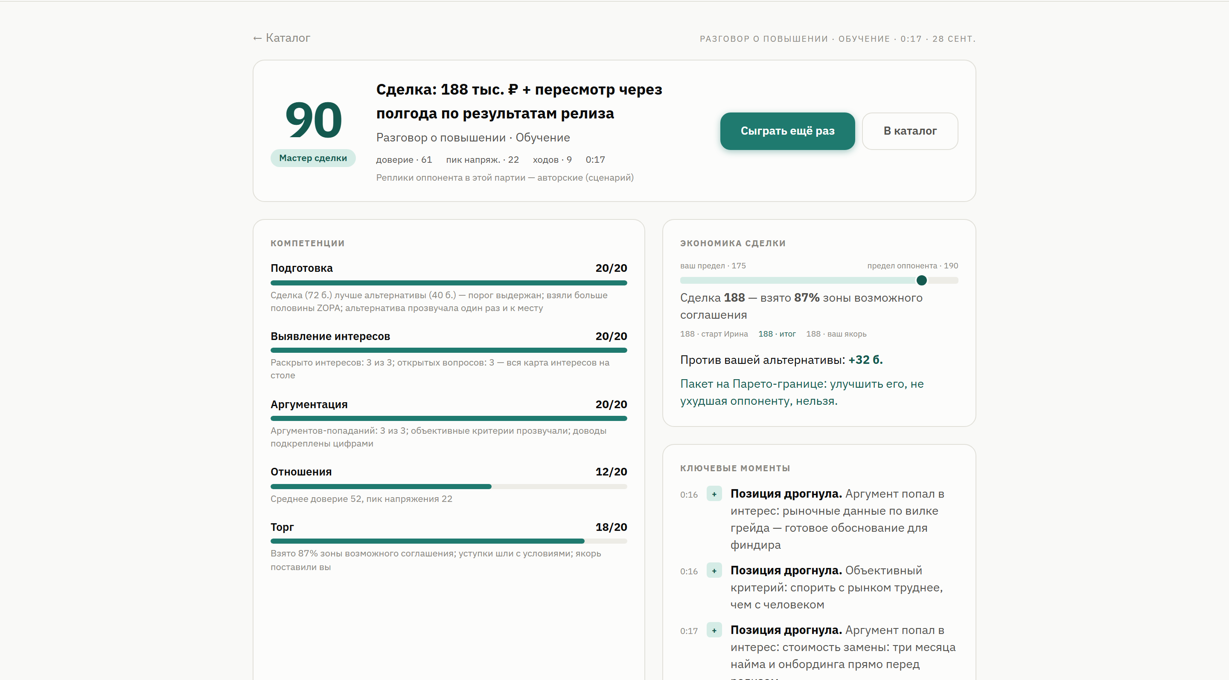
ЦЕНА СТРАТЕГИИ
www.lider.com
www.lider.com
Игрок торговался вслепую и принял первое предложение: 49 баллов, сделка на 60 пунктов хуже собственной альтернативы. Разбор не льстит и показывает, на какой реплике всё решилось.
Тот же сценарий, другая стратегия: вопросы вскрыли все три интереса, аргументы попали в рычаги, уступка пошла в обмен. 90 баллов, взято 87% зоны возможного соглашения.

Slide 13
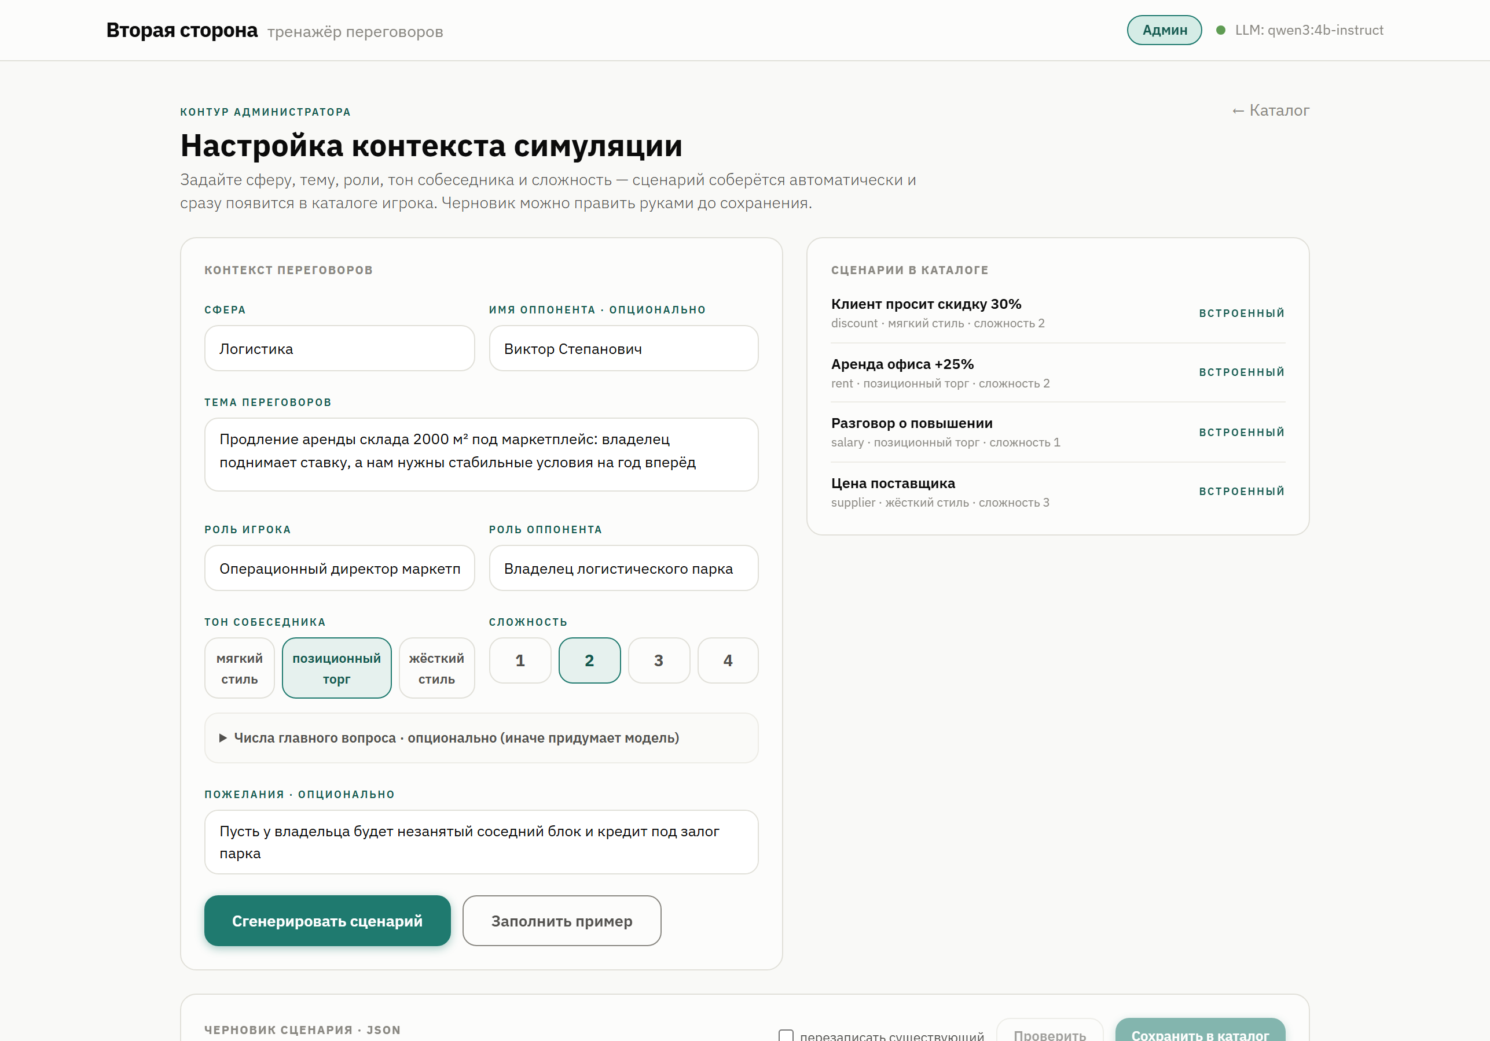
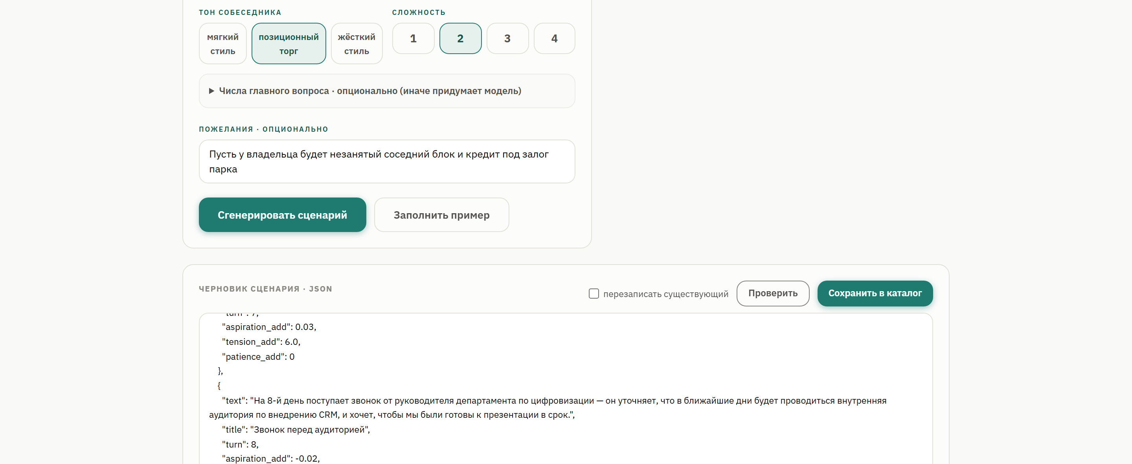
КОНТУР АДМИНИСТРАТОРА
Конфигурируемость по ТЗ: администратор задаёт сферу, тему, роли, тон собеседника и сложность — и получает готовый сценарий.
Модель пишет черновик, а детерминированные автопроверки чинят экономику торга: направление, пределы сторон, непустую зону соглашения, ссылки рычагов на интересы. Каждая правка показывается администратору списком.
Черновик правится в редакторе с проверкой по схеме и сохраняется — сценарий сразу появляется в каталоге игрока, без перезапуска сервиса. Сгенерированный кейс проходит ту же валидацию, что и встроенные, поэтому сломать движок им нельзя.

Slide 14
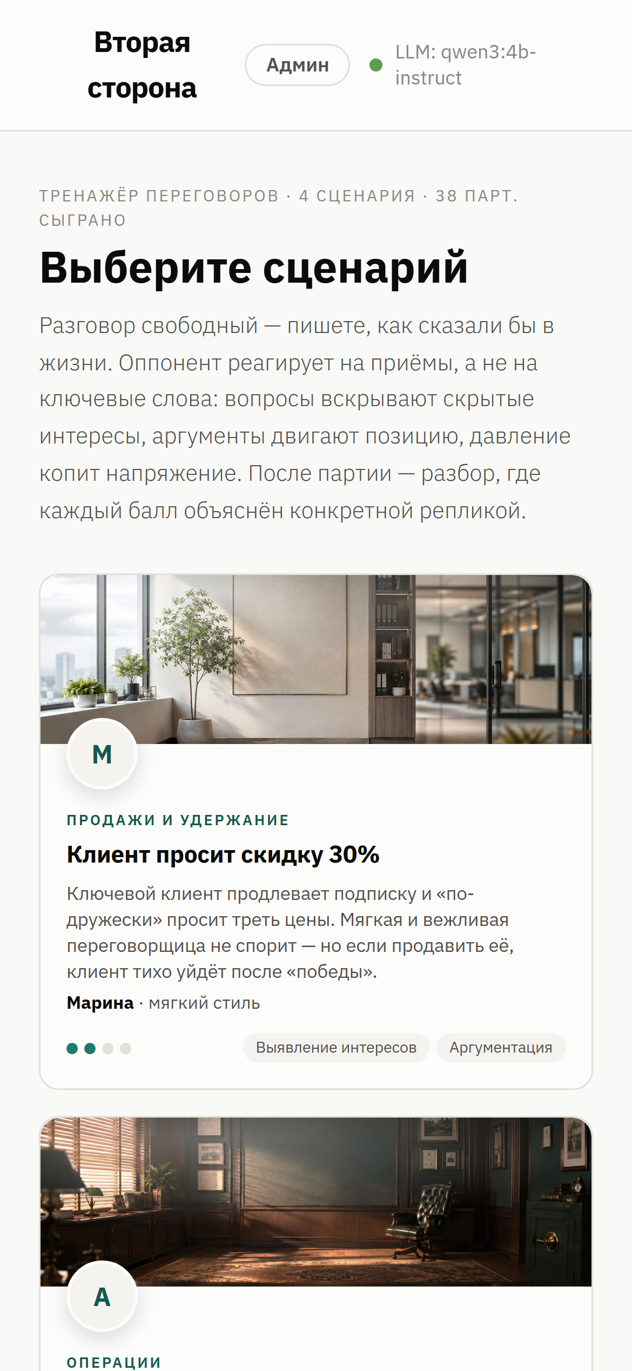
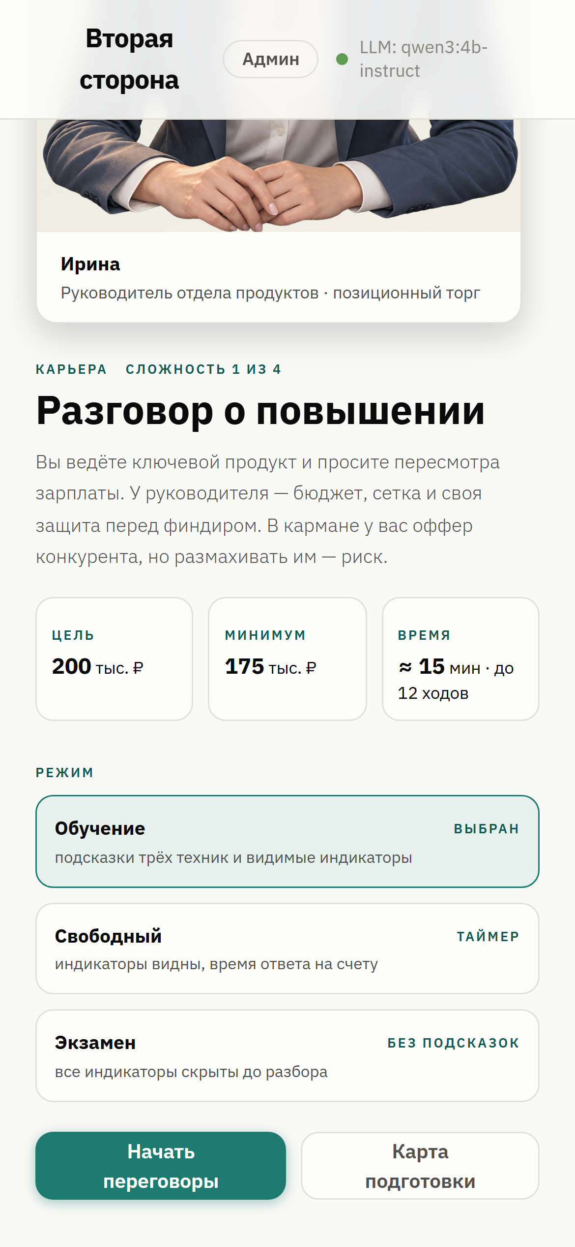
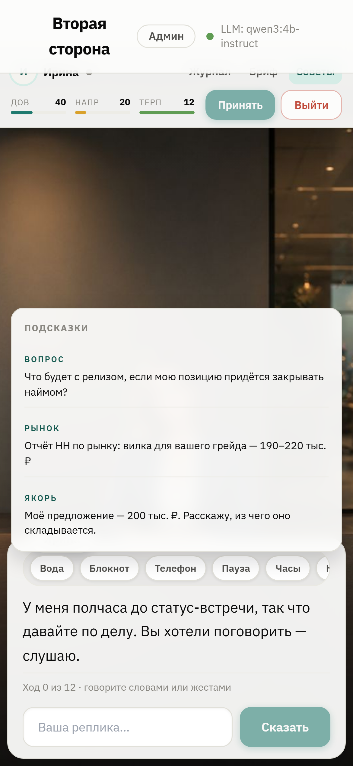
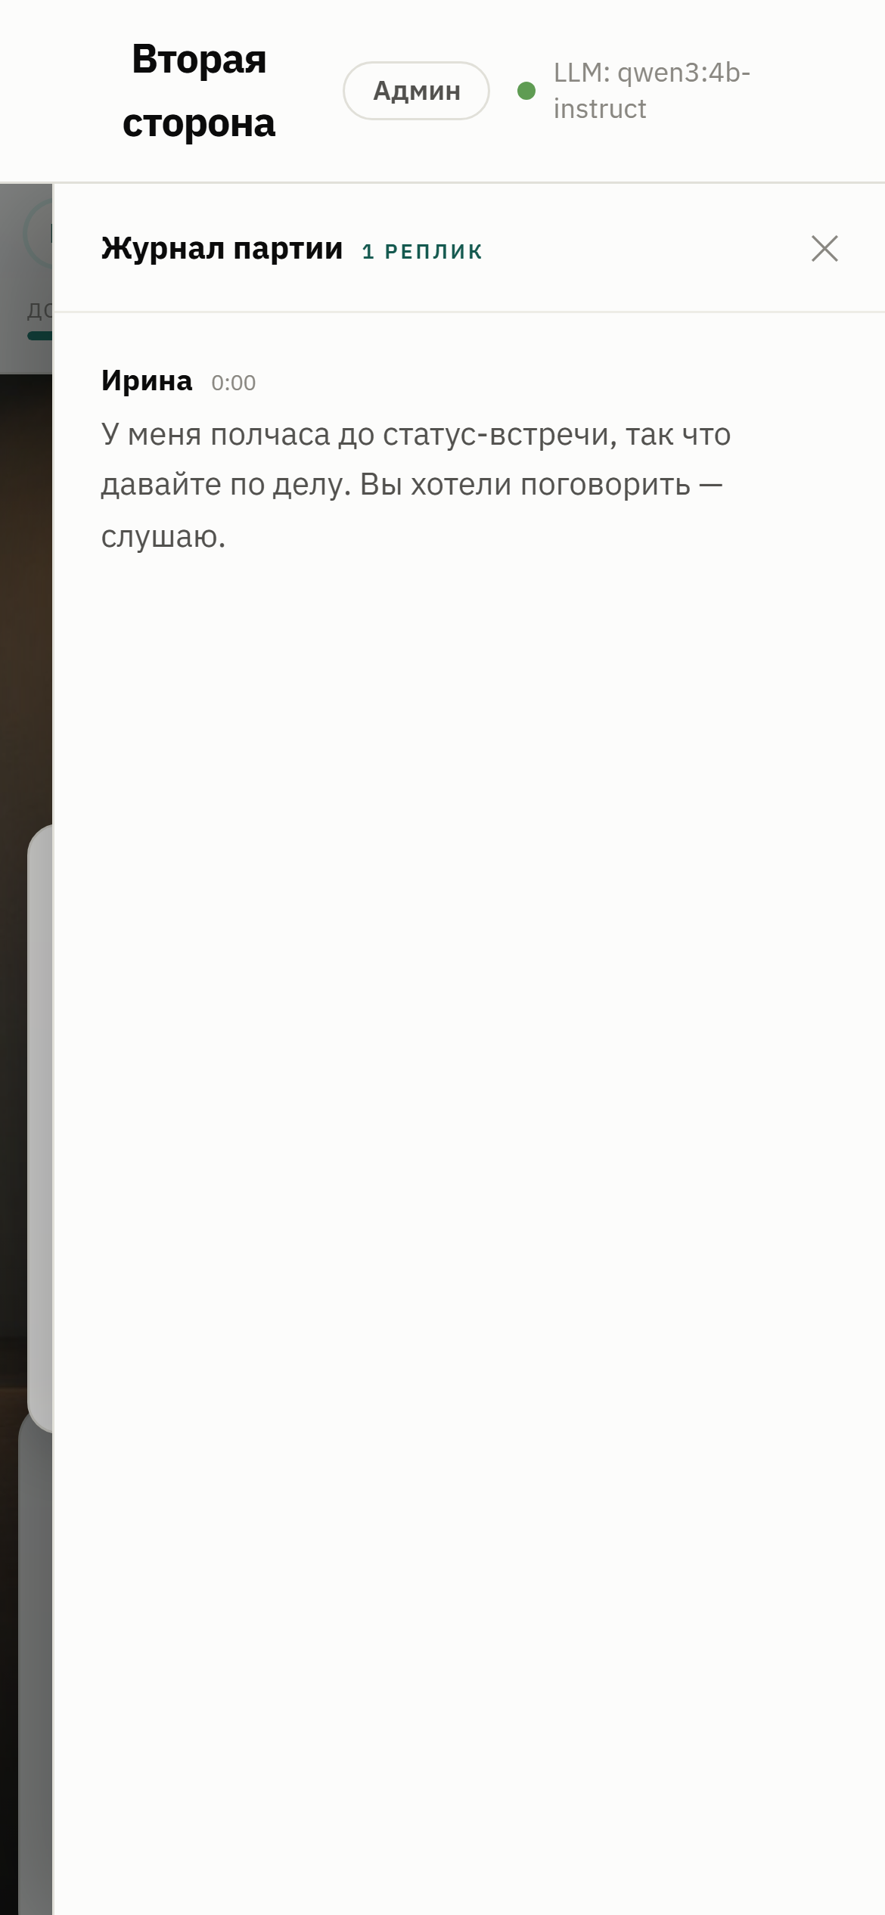
МОБИЛЬНЫЙ СЦЕНАРИЙ
Каталог: сценарий, собеседник и сложность.
Бриф: цель, альтернатива и козыри перед разговором.
Партия: индикаторы уезжают в верхнюю полосу, ввод — под большим пальцем.
Журнал и подсказки открываются оверлеем вместо боковых панелей.

Slide 15
ЧТО УЖЕ РАБОТАЕТ
104 + 7
4 × 3
автотестов бэкенда и интерфейса: правила, уступки, ZOPA и Парето, распознавание приёмов, полные партии по каждому сценарию
сценария и типа собеседника: мягкий, позиционный, жёсткий — плюс любой новый сценарий из админки
0
1 порт
внешних сервисов: локальная модель через Ollama или полностью офлайн-режим на эвристиках и шаблонах
для запуска: бэкенд раздаёт собранный интерфейс, партии переживают перезапуск сервиса

Slide 16
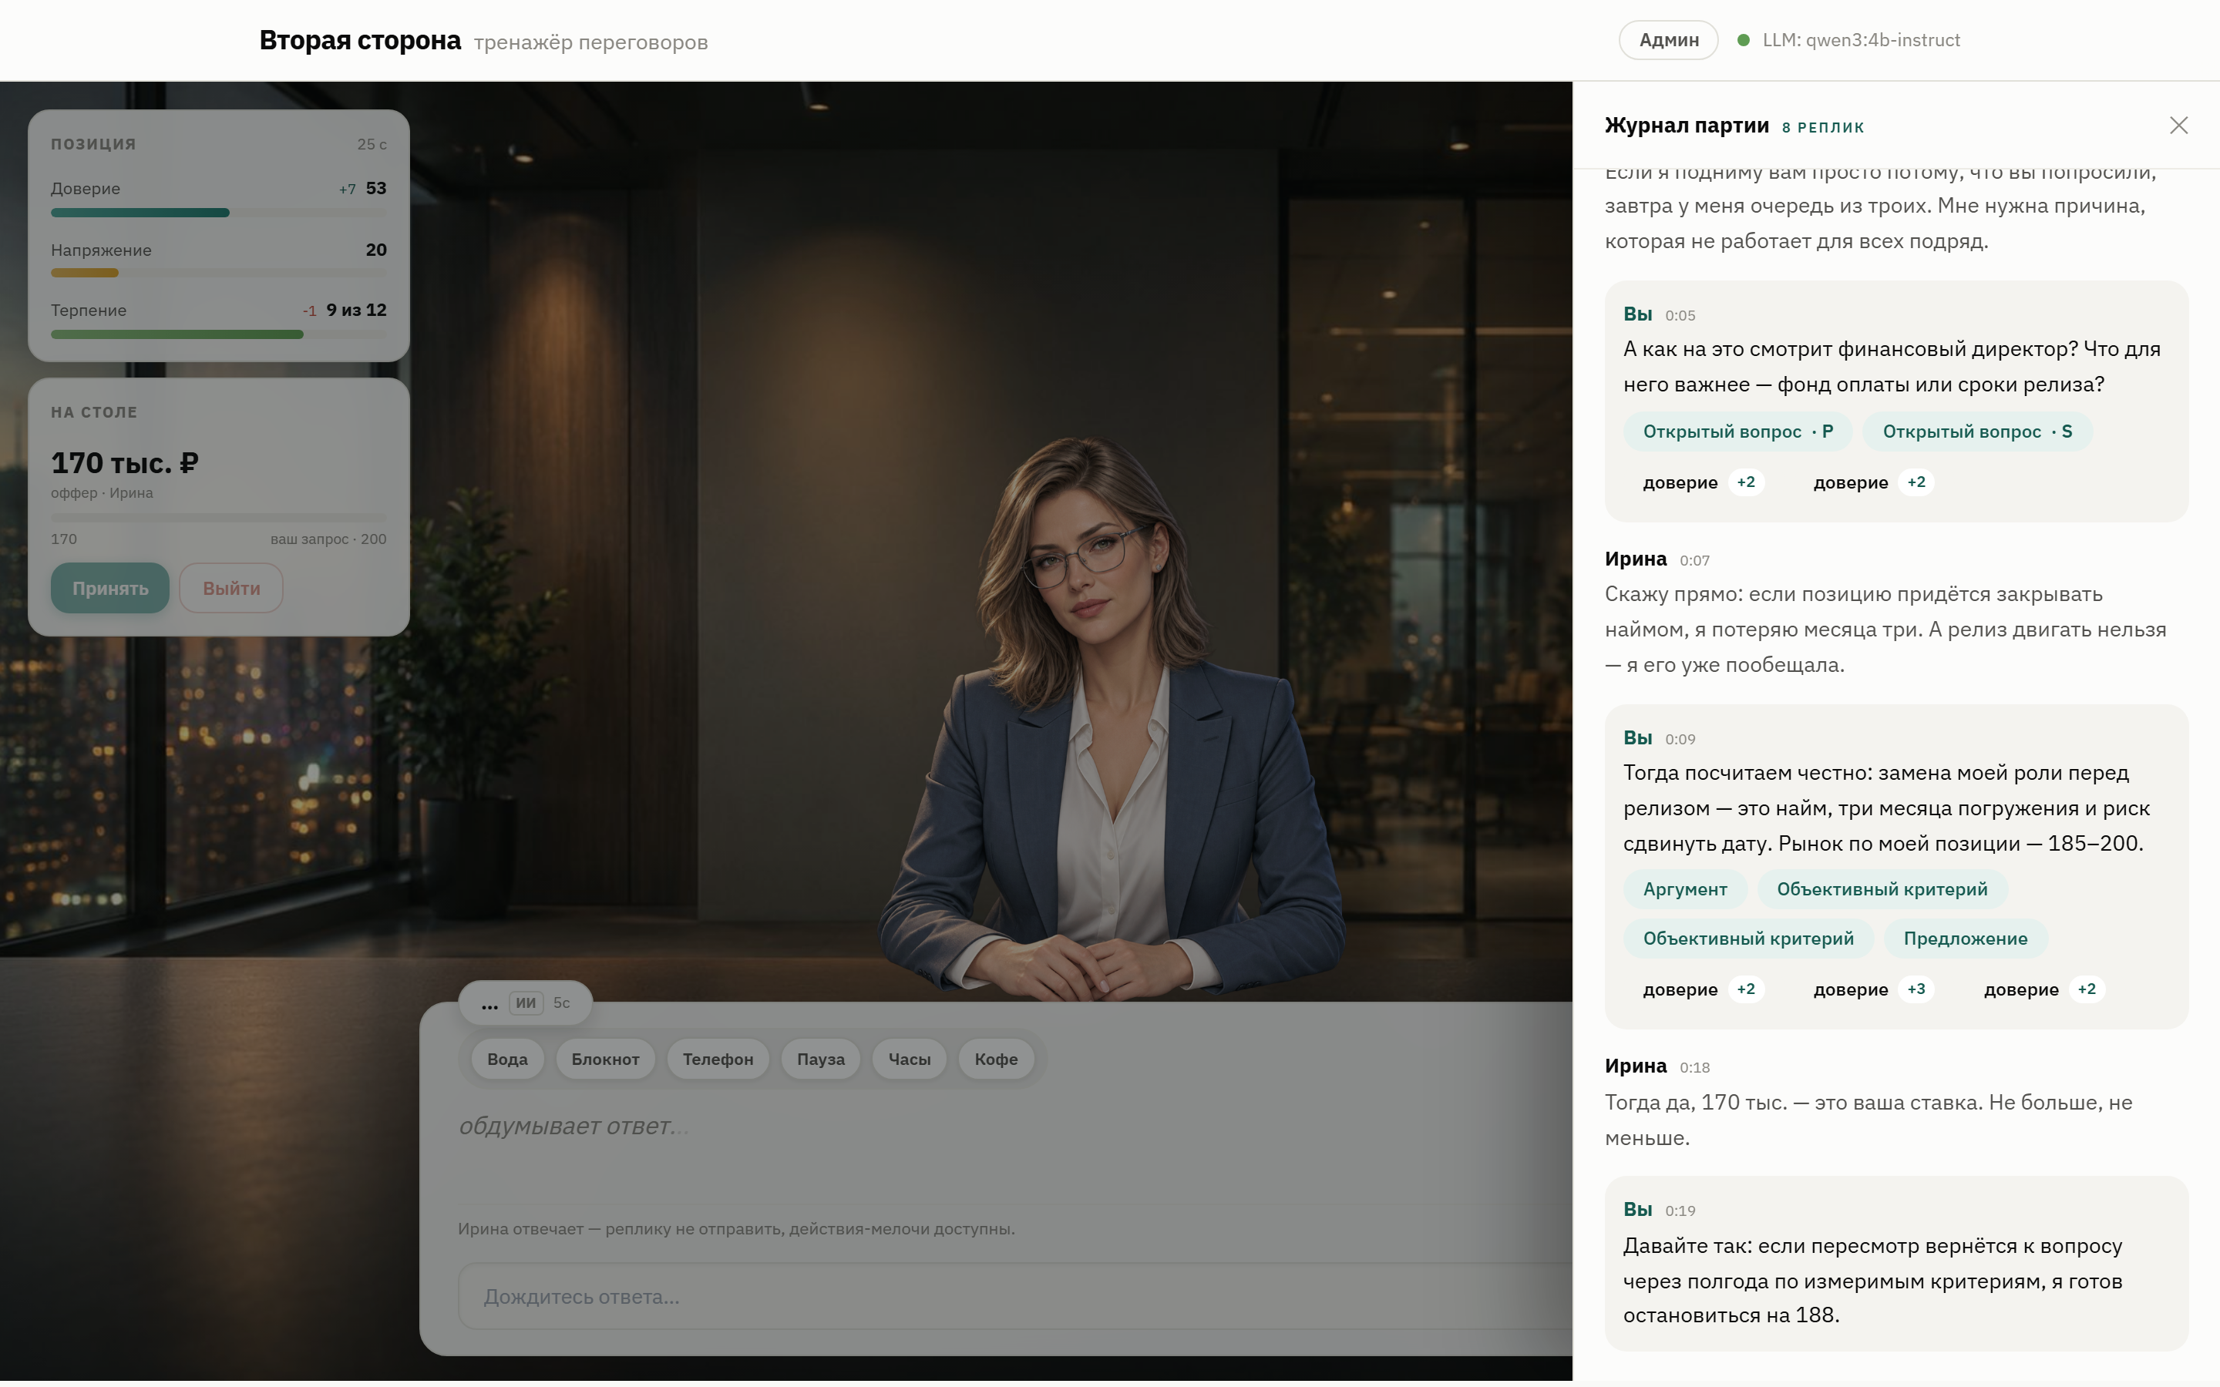
УНИКАЛЬНОСТЬ РЕШЕНИЯ
Не чат с ботом: исход считает детерминированное ядро, а не настроение модели — одна и та же партия воспроизводится точно
Провенанс вместо «оценки ИИ»: каждый балл разбора прослеживается до конкретной реплики и правила
Работает без интернета и без модели: эвристики и реплики сценария дают ту же механику — демо не зависит от чужого API
Сценарий — данные: новый кейс добавляется файлом или генерируется администратором из формы за одну кнопку
Не тест, а игра: лайт-новелла со сценой, сменой настроения, действиями-мелочами и учётом пауз в ответах

Slide 17
ГРАНИЦЫ MVP И ПЛАНЫ РАЗВИТИЯ
Границы MVP: одиночная игра против виртуального собеседника, русский язык, хранение в файлах вместо базы, без авторизации и мультиплеера. Генерация сценария на локальной 4B занимает минуты — на защите показываем заранее собранный черновик.
Куда развивать: голосовой ввод и разбор интонации; командные турниры и рейтинги для отделов продаж; библиотеки сценариев под отрасли поверх готового генератора; выгрузка отчётов в LMS; внешний endpoint вместо локальной модели — это три строки в конфигурации, код не меняется.

Slide 18

ЗАПУСК ДЛЯ ЖЮРИ
Нужны Python 3.11+ и Node 18+ (Node — только на сборку интерфейса). Зависимости зафиксированы.
py -3.11 -m venv backend/.venv
backend/.venv/Scripts/python.exe -m pip install -r backend/requirements.txt
npm install --prefix frontend && npm run build --prefix frontend
backend/.venv/Scripts/python.exe -m uvicorn app.main:app --port 8030 --app-dir backend
Открыть http://localhost:8030 — каталог сценариев, кнопка «Админ» — контур администратора. Без настройки модели тренажёр работает офлайн: партию можно пройти целиком.
Документация — в репозитории: архитектура, методики, формат сценария, карта соответствия ТЗ, сценарий демонстрации.

